Slide 2


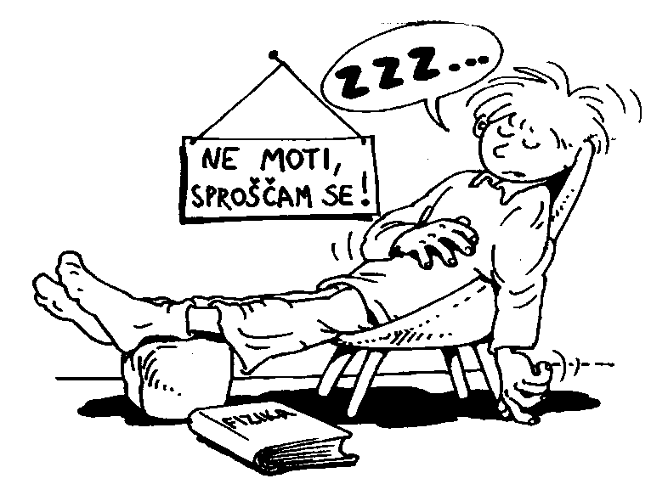
USPEŠNO UČENJE DOMA (2)
“Ostanimo doma.”
Pripravila: Andreja Rade, ŠSD / OŠ Stari trg ob Kolpi

Slide 3

Pomnenje in pozabljanje
Od enournega učenja - pozabimo v 24 urah - 80% podrobnosti.
Tako hud padec
pomnjenja lahko preprečimo le s primernimi tehnikami ponavljanja.

Slide 4
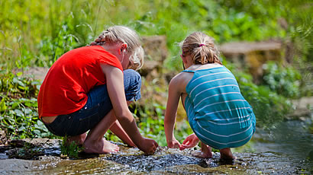
VESELJE DO UČENJA
Otrok naj svoje učenje doživlja kot svojo “lastnino” in življenjsko dolžnost.
Otrok naj NE doživlja svojega učenja kot izpolnjevanje volje staršev in učiteljev.
Otrok ima svojo glavo in naj svoje možgane aktivno uporablja.

Slide 5
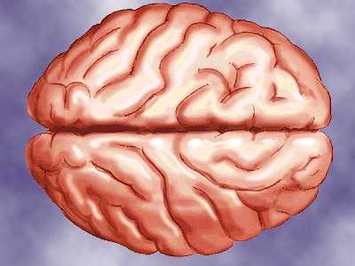
KAKO AKTIVNO UPORABLJAMO NAŠE MOŽGANE

Slide 6
PONOVIMO ☺

Slide 7
Pogoji in priprava
Prostor in čas za učenje
1. pravilo: UREDI SI DELOVNO MIZO – na tvoji mizi naj ne bodo stvari, ki te privlačijo bolj kot učenje. Za vse konjičke bo še dovolj časa po končanem učenju.
2. pravilo: PRIPRAVI SI DELOVNI PROSTOR – prostor naj bo miren, prezračen, svetel in poln virov znanja, ki so ti v pomoč (enciklopedije, leksikoni, tabele…)
3. pravilo: IZBERI NAJPRIMERNEJŠI ČAS UČENJA – prisluhni sebi in svoji naravi in izberi tebi najbolj primeren čas.
(glej str. 26 in 27, Učim se učiti)

Slide 8
Pogoji in priprava
Prostor in čas za učenje
1. pravilo: UREDI SI DELOVNO MIZO – na tvoji mizi naj ne bodo stvari, ki te privlačijo bolj kot učenje. Za vse konjičke bo še dovolj časa po končanem učenju.

Slide 9
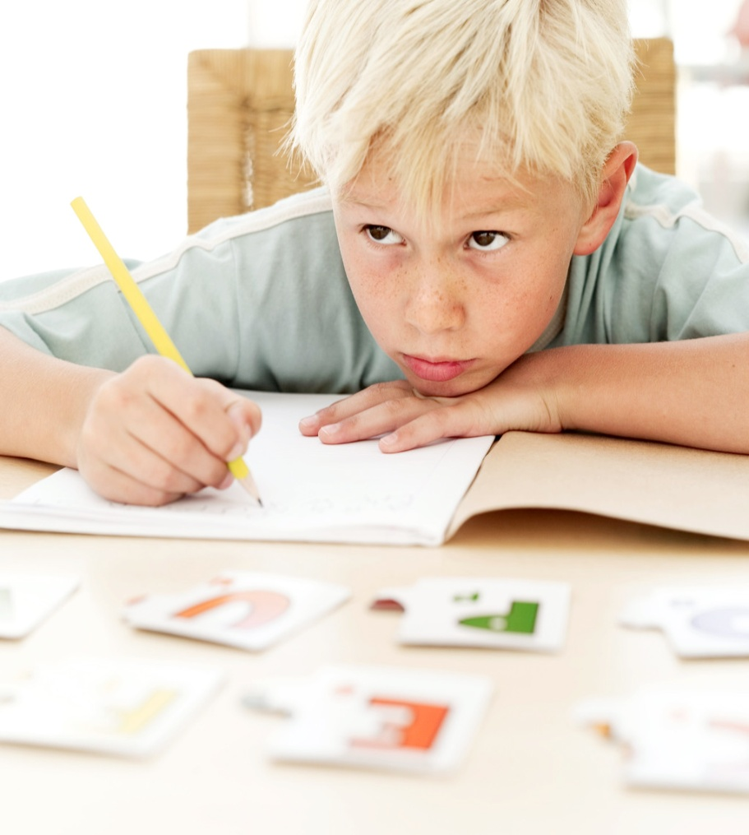
Prostor in čas za učenje
2. pravilo: PRIPRAVI SI DELOVNI PROSTOR – prostor naj bo miren, prezračen, svetel in poln virov znanja, ki so ti v pomoč (enciklopedije, leksikoni, tabele…)

Slide 10

Prostor in čas za učenje
3. pravilo: IZBERI NAJPRIMERNEJŠI ČAS UČENJA – prisluhni sebi in svoji naravi in izberi tebi najbolj primeren čas.

Slide 11

ZA UČENJE JE POMEMBNO BRANJE
PRAVILNO BRANJE:
Otrok mora v prvih treh razredih osvojiti tehnike branja.
Na koncu 1. triletja mora znati brati gladko, z razumevanjem.
Le tako v višjih razredih ne bo imel težav z učenjem in zapomnitvijo snovi.
Zato: brati, brati in še enkrat brati!!!!!!

Slide 12
UČENJE IN METODA BRANJA (PV3P)
ZA ZAPOMNITEV:
preleti – vprašaj – preberi – povzemi – poročaj
PRVO BRANJE – hitro, bežno, pregledno prebereš vso učno snov; tako spoznaš, o čem se boš učil. Bereš tiho!
1. Branje – učno snov SPREJEMAMO
DRUGO BRANJE – učno snov deliš na posamezne dele – poglavja, odstavke, kitice – in si ob tem delaš izpiske. Izpišeš le ključne postavke. Če je le mogoče, rišeš miselni vzorec!
2. Branje – učno snov pripravimo za “skladiščenje” v našem spominu
TRETJE BRANJE – z očmi drsiš po izpiskih (ali miselnem vzorcu) in iz ključnih točk oblikuješ stavke; ob tem dodajaš vse svoje dotedanje znanje o neki snovi. Polglasno govoriš!
3. Branje – je že oddajanje in uporaba tega znanja

